Slide 1
Tievelhovartti (7.5.2024)

Slide 2
Agenda
Ajankohtaiset kuulumiset
Paikkatietopalvelut

Slide 3
Ajankohtaiset kuulumiset
Uusimmat RHR-aineistot päivittyneet Velhon kartalle
https://vayla.fi/tietoa-meista/ajankohtaista/uutiskirjeet Käykäähän tilailemassa :) !
Avoimen datan ja paikkatiedon uutiskirje → tästä tuli juuri vapun alla uusin uutiskirje
Velho-tiestötietojärjestelmän uutiskirje → tästä tulossa pian uusi uutiskirje
Väyläviraston ulkoisissa sivuissa muutoksia
Tierekisteri-sivu on muuttunut Tievelho-sivuksi https://vayla.fi/palveluntuottajat/aineistot/tierekisteri --> https://vayla.fi/palveluntuottajat/aineistot/tievelho. Tierekisteri-sivu uudelleenohjautuu Tievelho-sivuksi.
Velho allianssi-sivu poistettu kokonaan https://vayla.fi/tietoa-meista/tutkimus/tieverkon-kunnonhallinta/velho-allianssi .

Slide 4
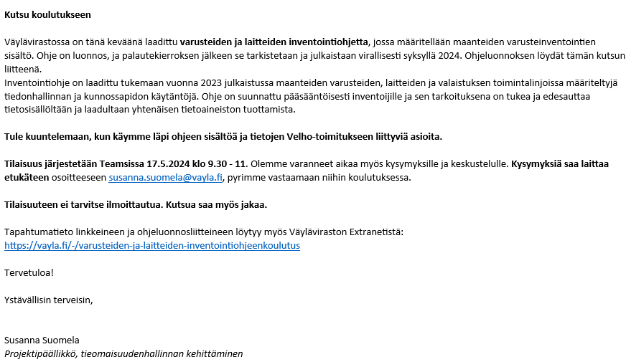
https://vayla.fi/-/varusteiden-ja-laitteiden-inventointiohjeenkoulutus

Slide 5
Seuraavat Tievelho-vartin teemaosat
21.5. Tieomaisuuden hallinta Fluent Kunto-järjestelmällä
4.6. -aihe vielä vahvistamatta-
Kesällä pidetään Tievelho-varteissa taukoa
Syksyn alustavia aiheita:
Uuden tieosuushaun esittely
Tiekamu + dynaaminen verkko
Tilastokeskus ja tietilastot
Projektivelho
Nopeusrajoitusohjeistus

Slide 6
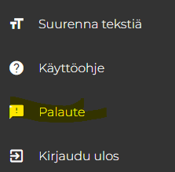
Käyttäjähallinta, käyttäjätuki ja palaute
Velho ohjeet: https://ohje.velho.vaylapilvi.fi/
Operointi: tiestotuki@vayla.fi
Tievelhon osalta kaikki henkilöt, joilla on extranet tunnukset pääsevät käyttämään järjestelmää. Projektivelhon osalta Sami Mäkelällä on käyttäjähallinta
Palautetta voi antaa velhotuki@vayla.fi osoitteeseen tai suoraan käyttöliittymästä

Slide 7
Tiestötietopalvelut, tiedon luokittelu ja PTP

Slide 8
Tietoaineiston luokittelu ja sen tämän hetkiset vaikutukset eri tietopalveluihin
Julkinen tieto
Avoin data
Ei avointa dataa, perusteluina esim. vapaa sanakenttä, henkilötieto tai muu riskitekijä
Salassa pidettävä tieto
Salassa pidettävä tieto JulkL 24.1 § mukaan
Aineisto, asiakirja, dokumentti, tietoaineisto, tietolaji, omaisuuslaji, data
Tietoaineisto
Jako julkiseen ja salassa pidettävään tietoon
Salassa pidettävä turvaluokiteltu tieto (JulkL 24.1 § kohdat 2, 5 ja 7-11)
Tiedon käsittelyyn vaikuttavat julkisuusluokitukset
Tietopalvelut
Esim. Suomen Väylät, avoimet rajapinnat, vayla.fi
Extranet-palvelut kuten Tievelho, VäyläMappi, Palju, Analytiikka
Extranet-palvelut kuten ESRI Portal
Mikään PTP-palvelu ei tällä hetkellä pysty käsittelemään TL-luokiteltua tietoa
Tietoturvavaatimuksia järjestelmässä ja tietojen käsittelyssä.
Huom! Merkinnät
Notes:
Tämä dia puolestaan kertoo sen miten tietoaineiston luokittelu vaikuttaa siihen millaisiin tietopalveluihin tieto voidaan sijoittaa. Oikeastaan kuvaa aika samaa asiaa kuin edellisilläkin dioilla eli se on tuo luokittelutieto joka esim. määrää sen laitetaanko tieto kirjautumisen taakse vaikö ei. Ainoastaan avoimeksi dataksi luokiteltu tieto laitetaan vaikkapa tuonne meidän suomen väylät palveluun kun taas muille luokille on sitten lukuisia omia tietopalveluita, jonka kautta tieto voidaan julkaista.

Slide 9
Palvelut ja tietovirrat
Tietopalvelukerros
Lähdejärjestelmät ja lähtötiedot
Avoimet palvelut
PTP ylläpitää ja kehittää
Suomen Väylät -karttapalvelu
Avoimet teemakarttapalvelut
Avoimet tiedostolataukset (AVA)
Avoimet rajapinnat (WMS/WFS)
Avoimet metatietokatalogit
Vexline
Haavi
Velho
Raide
Suljetut palvelut
ESRI Portal
Väylämappi
Suljettu tiedostolatauspalvelu (Palju)
Tietosisällön luokittelu tapahtuu lähdejärjestelmissä tietovastaavien ja järjestelmävastaavan avulla
Digiroad
Taitorakennerekisteri
Kirjautuminen
Ei avointa dataa
Muut erikseen toimitettavat aineistot (.shp, .xlsx, .tiff., .pdf)
Lisäksi osa väylätietojärjestelmistä tarjoaa myös tietopalvelua
Analytiikkapalvelu
Pooki
Ratatieto
Viitekehysmuunnin
…
Ym.
Ikonit: https://thenounproject.com/

Slide 10
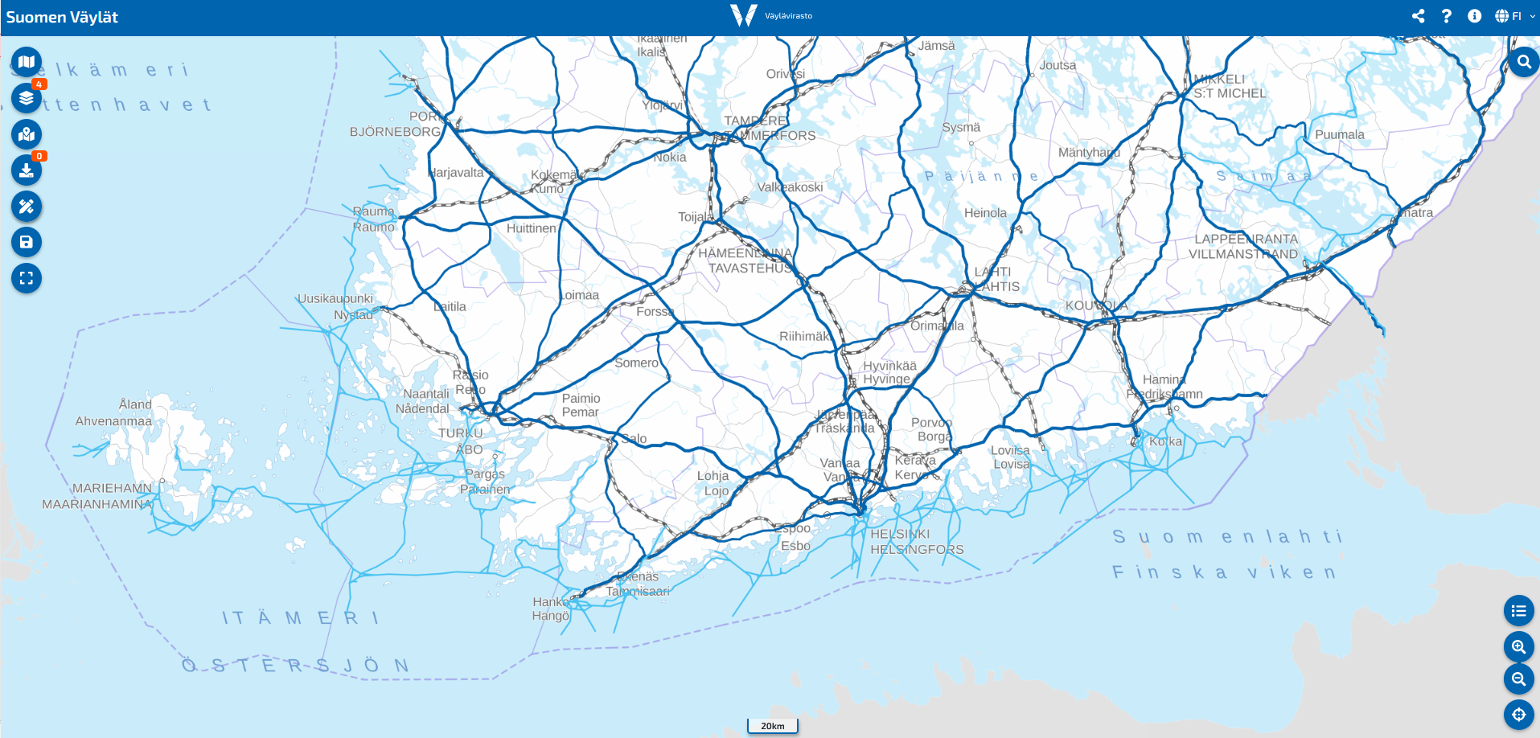
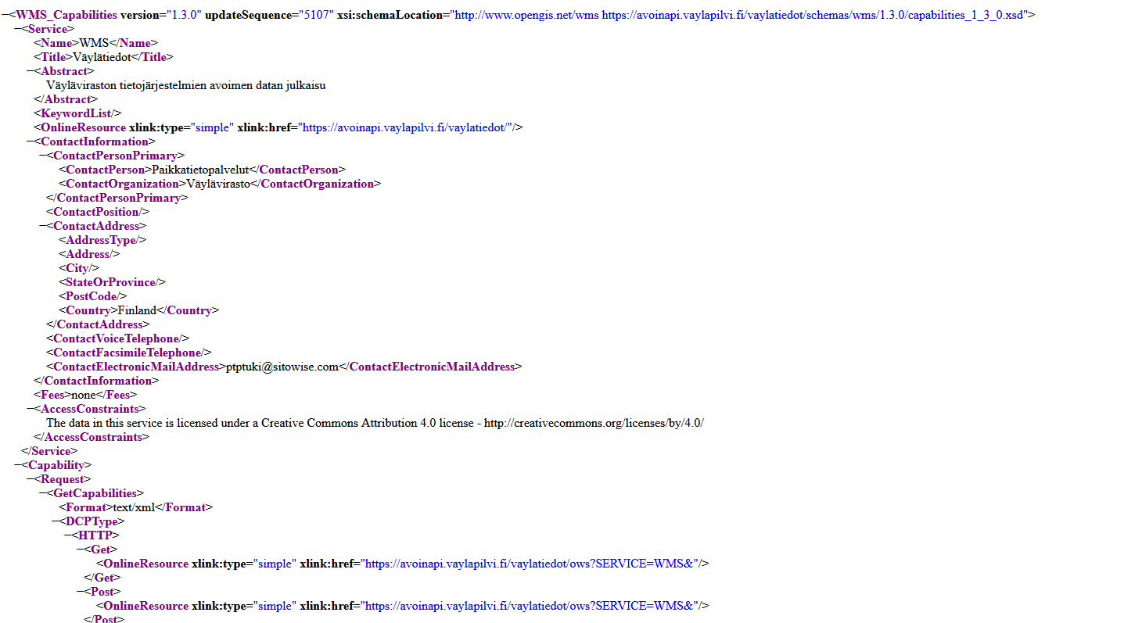
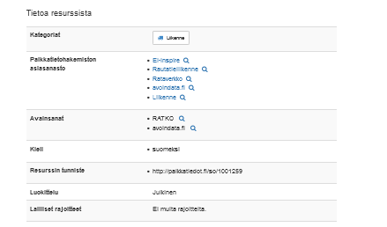
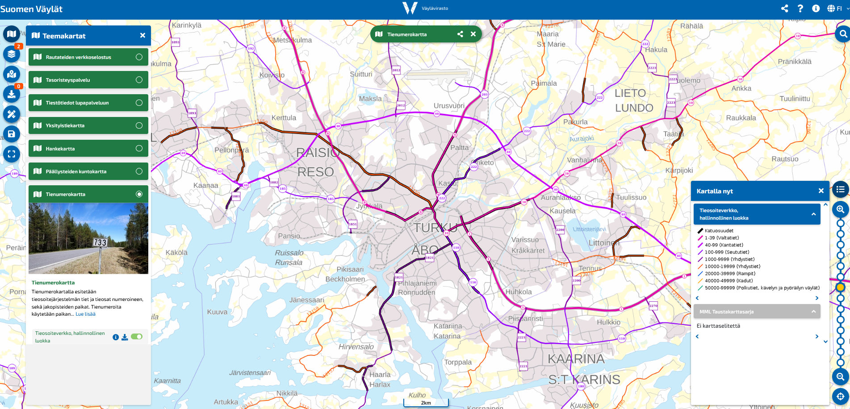
Noin 300 kpl avointa väyliin liittyvää paikkatietoaineistoa katseltavana ja ladattavana
Suomen Väylät
Avointa dataa tiedosto- muodossa
Esim. Väyläviraston tekniset- ja turvallisuusohjeet, tietokuvauksia ja paikkatieto-aineistoja.
WMS/WFS
.shp
.json
.csv
Samat paikkatietoaineistot kuin Suomen Väylät -palvelussa
Aineiston välitys
Rajapinnat
Kuvailutietoa kaikesta avoimesta datasta Paikkatieto-hakemistossa ja avoindata.fi -sivustolla
Esim:
Hankekartta
Rautateiden verkkoselostus
Tasoristeyspalvelu
Tienumerokartta
Metatiedot
Teemakartat
www.vayla.fi/
avoindata
Verkkosivustojen kautta tarjotaan laajasti tietoa ajankohtaisista asioista, palveluista ja tiedosta sekä yhteyspisteistä

Slide 11
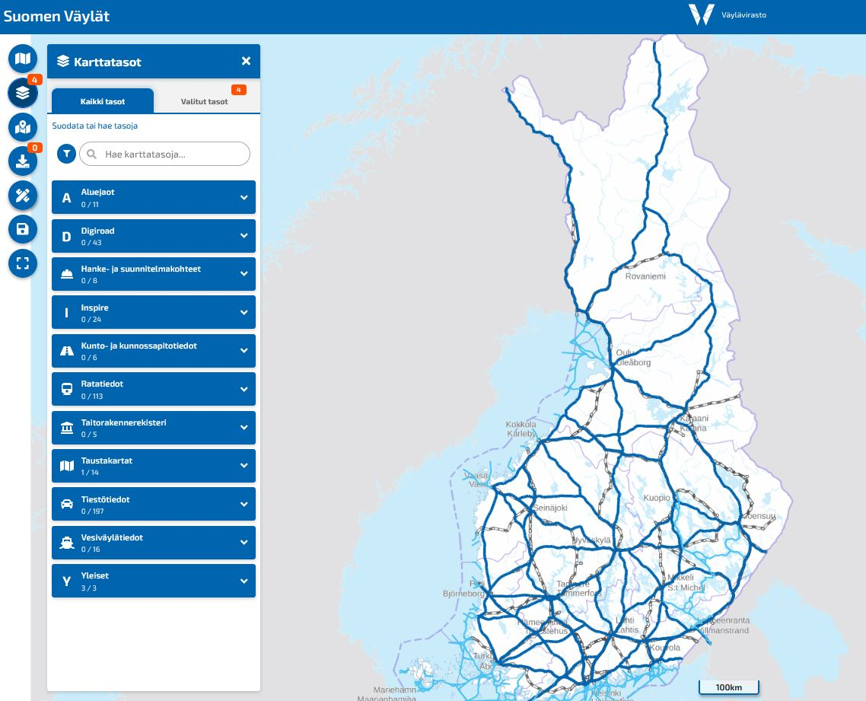
Suomen Väylät –karttapalvelu Avoimet väylätiedot saman katon alla
https://suomenvaylat.vayla.fi/
Kaikkien väylämuotojen aineistoja katseltavissa aineistolajeittain tai teemakartoilla
Toimii myös mobiilisti
Esim. Hankekartta, Maanteiden puuvirrat, Hoitourakat ja hoitoluokat, Tienumerokartta
Aineistot ladattavissa eri formaateissa (Geopackage, Shapefile, Excel, Json…)
Myös suoraan esim. exceliin rajapinnasta:
Esimerkki: kaiteet exceliin
Palautteet: paikkatieto@vayla.fi

Slide 12
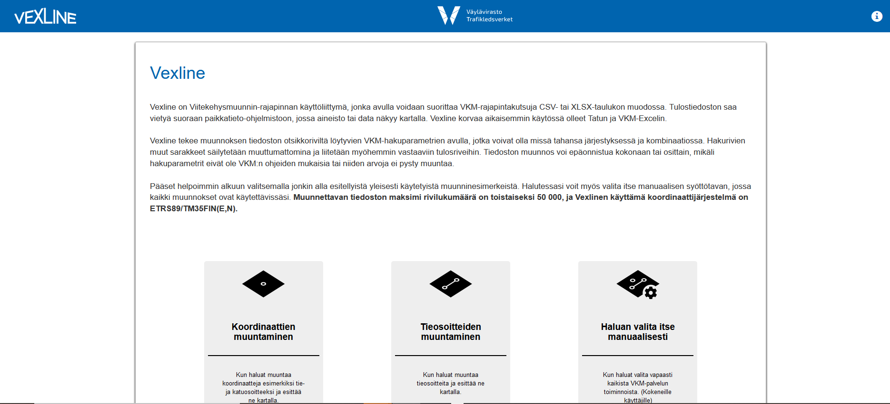
Vexline – Viitekehysmuuntimen käyttöliittymä
Ajankohtaista
Vexlinestä on huhtikuussa julkaistu uusi versio 1.2, jossa on korjattu aiempia käytön aikana ilmenneitä puutteita. Uudessa versiossa muutoksia on tullut muun muassa viivojen käyttöön (LineString/MultiLineString). Myös käyttöohjeita ja esimerkkitiedostoja on uuden 1.2. version myötä päivitetty.

Slide 13
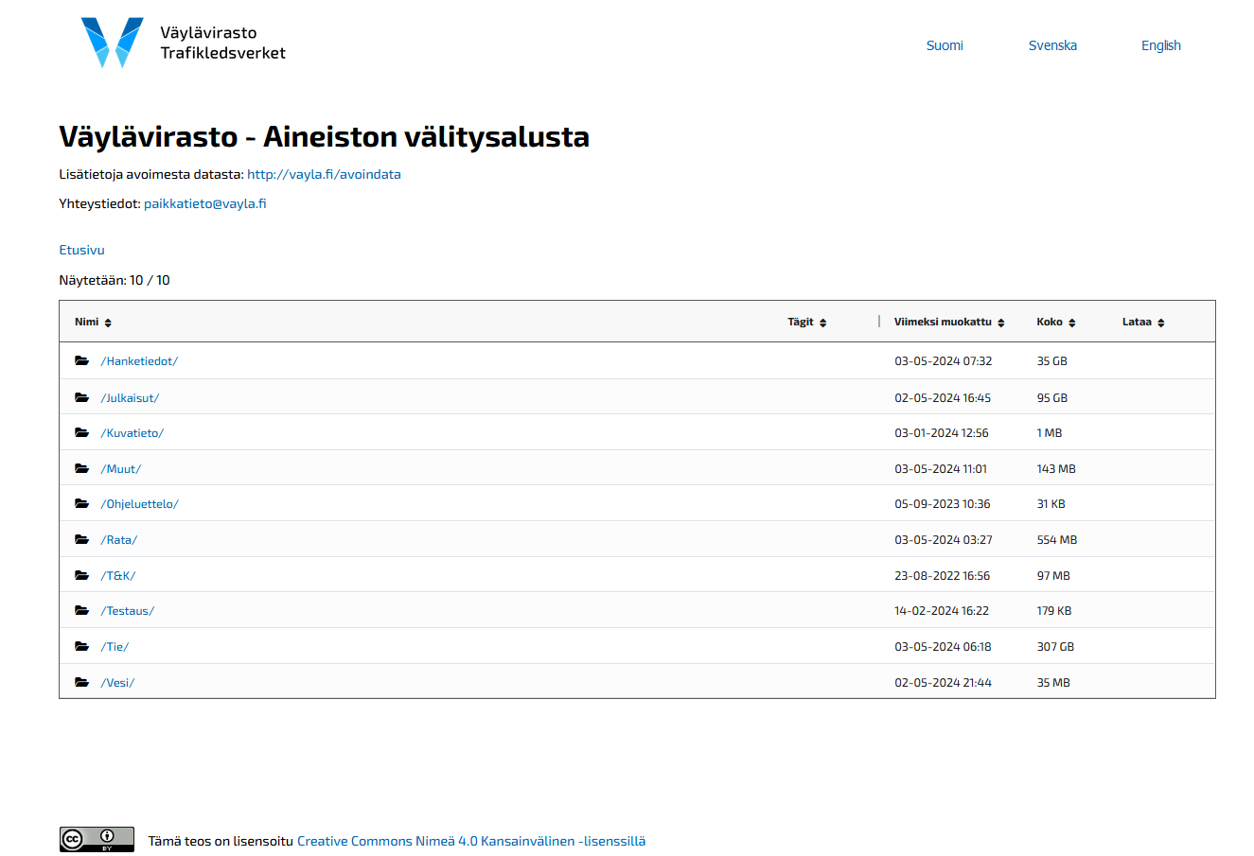
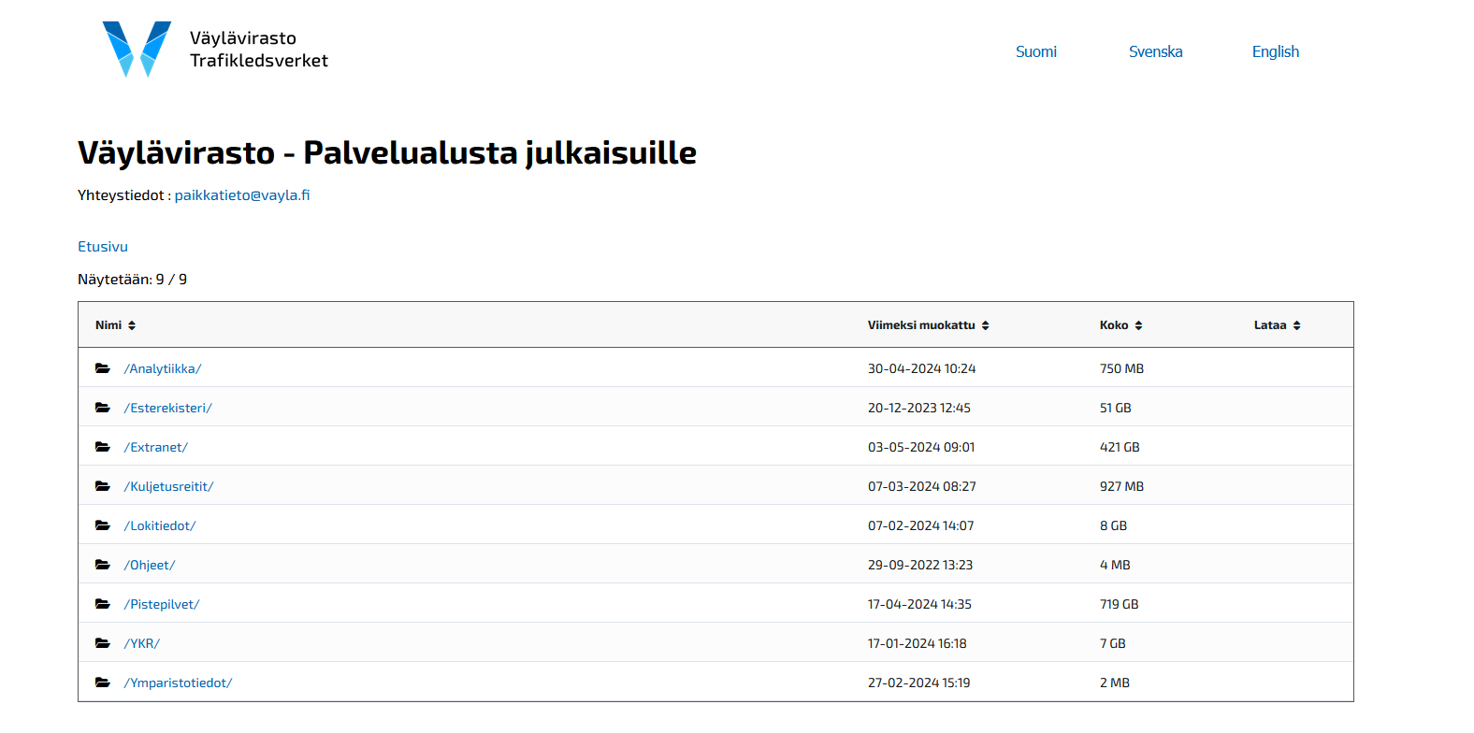
Aineistovälityspalvelut
Avoin
Aineistonvälitysalusta AVA
Extranet-kirjautumisen takana
Palvelualusta julkaisuille Palju
Tiedostomuotoisten aineistokokonaisuuksien jako pilvipalveluissa.
Palvelut toimivat latausalustoina Suomen Väylissä ja VäyläMapissa.

Slide 14
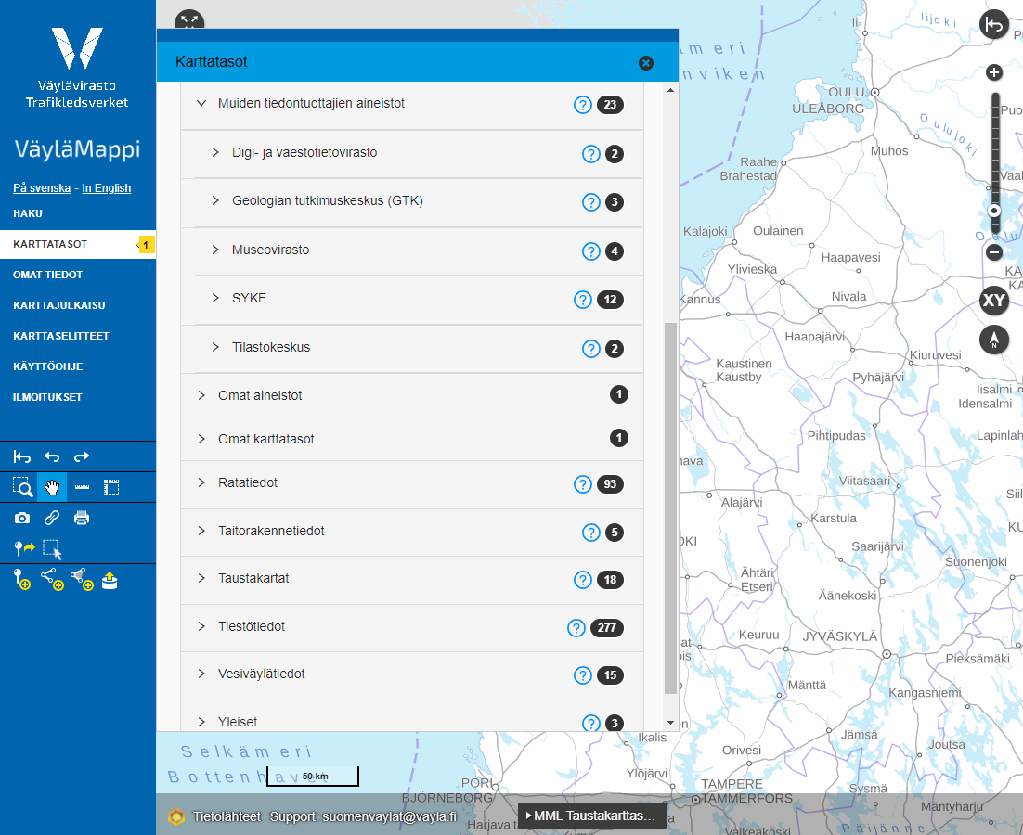
VäyläMappi Extranetissa
https://ptp.vaylapilvi.fi/geoportaali//
Kaikki Suomen Väylät -karttapalvelun aineistot katseltavissa
Lisäksi:
Ulkopuolisten palveluntuottajien aineistoja kuten RHR, pohjatutkimuksia, luonnonsuojelualueita, oppilaitokset ym..
Sisäisiä ei-julkisia aineistoja kuten RATUS- ja ROPE-kohteet
Mahdollisuus tuoda omia paikkatietoaineistoja kartalle
Mahdollisuus tehdä oma karttajulkaisu
Ajankohtaista
Latauslinkki rajattuihin aineistoihin tulossa lähiaikoina (ei tarvitse erikseen hakea Paljusta)

Slide 15
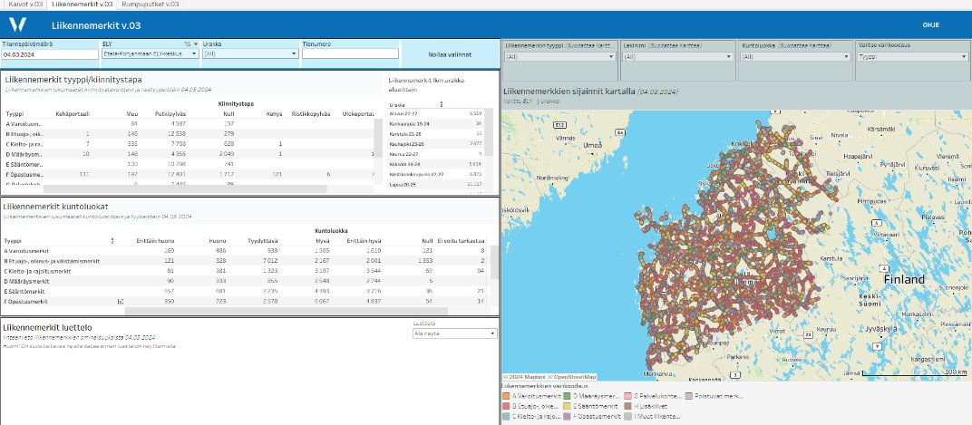
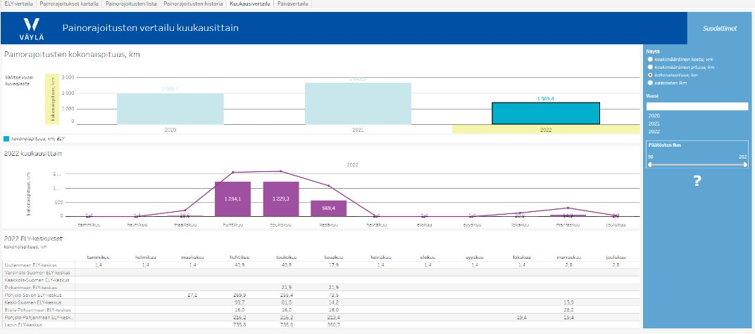
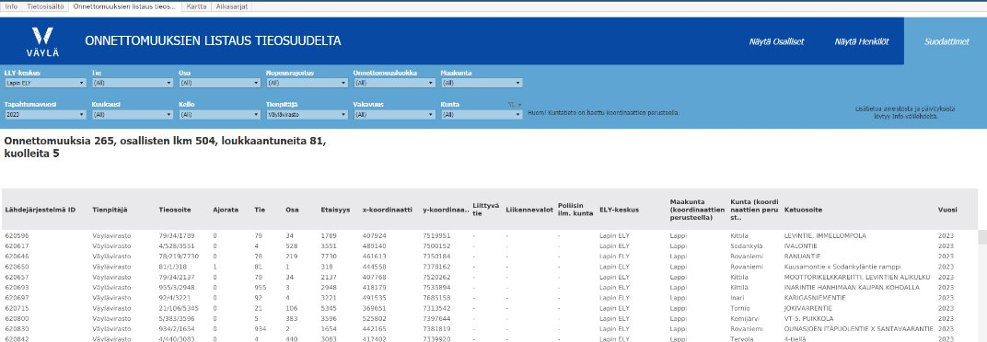
Väyläviraston tieanalytiikan raportointisisällöt 1/3
Osa-alue | Sisältöjen näkyvyys | Raportointisisällöt tuotannossa | Raportointisisällöt kehityksessä
Tiestötietojen raportointi Tiestön keskeiset tunnusluvut ja mittarit | Viraston tieanalytiikan käyttäjät ELY-käyttäjät | Tiestötietojen raportointi Alueet Luokitukset Varusteet | Melurakenteet
Kelirikkoraportointi Teiden painorajoitusten ELY-kohtainen vertailu; painorajoituksiin liittyvien päätösten lukumäärät, keskikestot, kokonais- ja keskipituudet | Viraston tieanalytiikan käyttäjät ELY-käyttäjät | Kelirikkoraportointi Teiden painorajoitukset
Onnettomuusraportointi Maanteiden ja katuverkon onnettomuustiedot | Viraston tieanalytiikan käyttäjät ELY-käyttäjät (ei henkilötason tietoja) Ulkopuoliset tieanalytiikan käyttäjät (ei henkilötason tietoja) Henkilötason tietoihin pääsevät ulkop. käyttäjät | Onnettomuusraportointi Onnettomuusraportointi
Päällystettyjen teiden kuntoraportointi Päällysteiden kunnon tieverkkotasoinen raportointi. | Viraston tieanalytiikan käyttäjät ELY-käyttäjät |  | Kuntoraportti

Slide 16
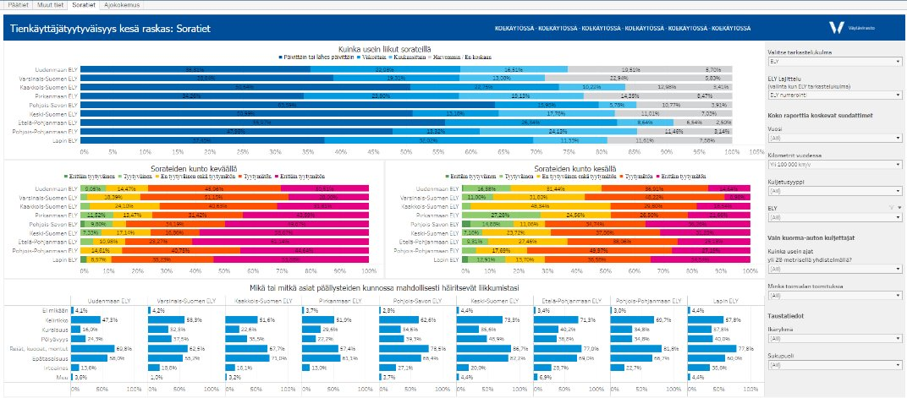
Väyläviraston tieanalytiikan raportointisisällöt 2/3
Osa-alue | Sisältöjen näkyvyys | Raportointisisällöt tuotannossa | Raportointisisällöt kehityksessä
Päällystysohjelman tilannekuva | Viraston tieanalytiikan käyttäjät ELY-käyttäjät | Päällystysohjelman tilannekuva Päällysteohjelma | Päällystysohjelman toteumaraportointi
Päällystystöiden laaturaportointi Päällysteiden laadun kohdetasoinen raportointi | Viraston tieanalytiikan käyttäjät ELY-käyttäjät Urakoitsijakohtaiset käyttäjäryhmät (vain oman yrityksen data) | Päällystetöiden laaaturaportointi Laatumittaus
Maanteiden hoidon materiaalien käytön raportointi Materiaalit (kuten suola ja formiaatit), materiaaliluokat ja määrät | Viraston tieanalytiikan käyttäjät ELY-käyttäjät Rajatut ulkopuoliset käyttäjät | Maanteiden hoidon materiaalien käyttö (rajatut oikeudet) Harjan materiaalit Materiaallien käyttö eri tyyppisillä väylillä Materiaalit kartalla luokittain Harja tehtävät
Tienkäyttäjätyytyväisyys-tutkimuksen (TKTT) analytiikka TKTT-tulosten visualisoinnit sekä tulosten ennuste. | Viraston tieanalytiikan käyttäjät ELY-käyttäjät (ei ennuste) Ulkopuoliset tieanalytiikan käyttäjät (ei ennuste) | Tienkäyttäjätyytyväisyystutkimuksen (TKTT) analytiikka Kesä: Yksityiset Kesä: Raskas Talvi: Yksityiset Talvi: Raskas TKTT Ennakointimallit (rajatut oikeudet) TkTT ennakointimalli

Slide 17
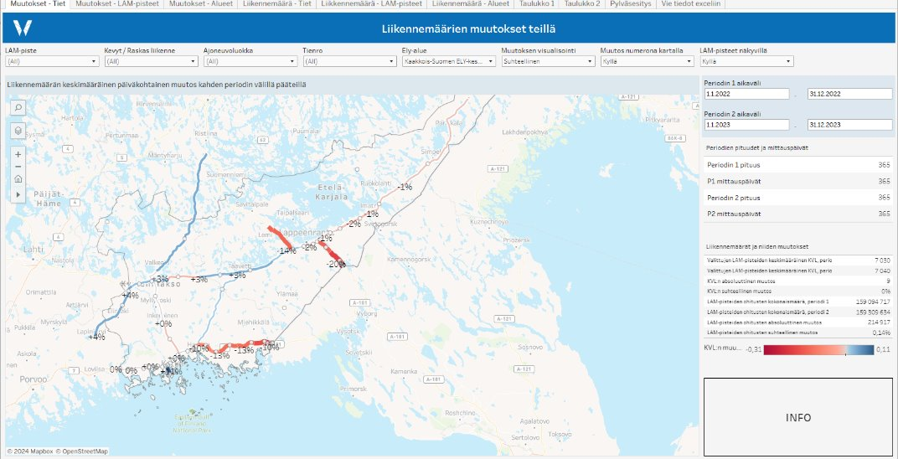
Väyläviraston tieanalytiikan raportointisisällöt 3/3
Osa-alue | Sisältöjen näkyvyys | Raportointisisällöt tuotannossa
Puunkuljetusraportointi Luottamukselliseen aineistoon perustuva puunkuljetusten välittäjäverkko. | Pääsy rajoitettu, katseluoikeudet myönnetään tapauskohtaista harkintaa käyttäen erillisestä pyynnöstä. | Puunkuljetusraportointi Puunkuljetukset välittäjäverkon määrittelytyökalu
Liikenteen muutokset tieverkolla Liikenteen muutosta ja sen määrää teillä, LAM-pisteillä ja alueilla. | Viraston tieanalytiikan käyttäjät ELY-käyttäjät Nimetyt ulkopuoliset käyttäjät | Liikenteen muutokset tieverkolla Liikenteen muutos
Tiesää | Viraston tieanalytiikan käyttäjät Nimetyt ulkopuoliset käyttäjät | Tiesää Tiesää Tiesää 202110 - 202204
Tieverkon käyttö | Viraston tieanalytiikan käyttäjät Nimetyt ulkopuoliset käyttäjät | Tieverkon käyttö HCT-rekkojen keskimääräinen vuorokausiliikenne
Lisäksi tuotannossa hoitourakoiden kilpailutusraportit erillisen latauspalvelun käyttöliittymän kautta. Tuotannossa myös väylämuodoille yhteisiä ratkaisuja (esim. talousraportointi, asiakaspalautteet, Lakisääteiset suunnitelmat -raportti)
Notes:
Rajoitetummat raportit

Slide 18
Mitä tiestötietoa löytyy mistäkin palvelusta?
Avoin data
Suomen Väylät palvelusta tarkastamalla tietolajilistaa
Kattavat metatiedot Paikkatietohakemistosta täältä
Extranet-kirjautumisen takana
Extranet-puolen metatietokatalogia ei ole, mutta käytännössä kaikki se mitä ei ole luokiteltu avoimeksi dataksi löytyy extranet-palveluista. Tievelhosta ja VäyläMapista pitäisi löytyä nämä kaikki. Analytiikasta löytyy ainakin hoitourakoihin liittyvää tietoa,
Tievelhon ominaisuustietokuvaus
Lista eri palveluista saatavilla olevista tiestötiedoista

Slide 19
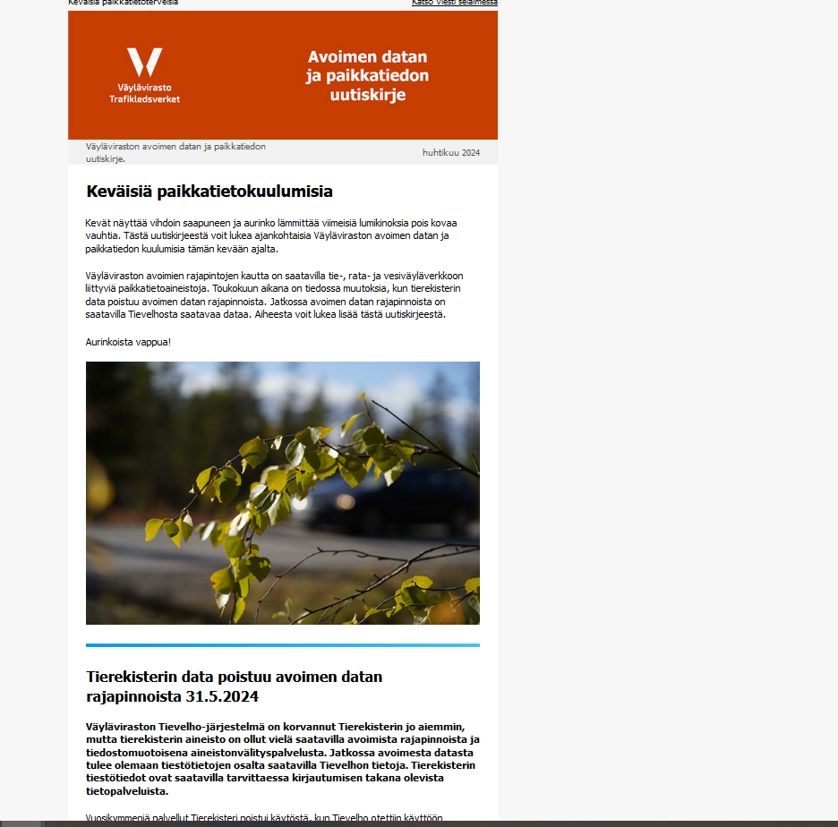
Muuta ajankohtaista
Data
Urakkapäivitykset viedään Suomen Väylät -karttapalaveluun 24.5. mennessä
Avoimet rajapinnat
Tierekisteritiedot poistuvat toukokuun lopulla
Tietojen luokittelut
Tiepuolelta menossa mm. Harjan tietojen luokittelu
Projektit
Tietopalveluiden tavoitetilaselvitys starttaamassa
Avoimen datan ja paikkatiedon uutiskirje
Käy tilaamassa niin saat kuulumiset avoimen datan osalta ajankohtaisesti!

Slide 20
Yhteystiedot
Väyläviraston paikkatietopalvelut
Minna Huovinen, avoimen datan palvelut, tiedon luokitteluprosessi
Markku Pitkänen, integraatiot ja rajapinnat
Jenni Silvennoinen, karttapalvelut
paikkatieto@vayla.fi
Analytiikka
Maria Hänninen, analytiikka
analytiikkatiimi@vayla.fi

